Slide 1
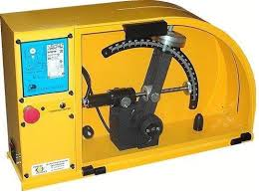
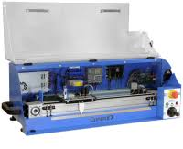
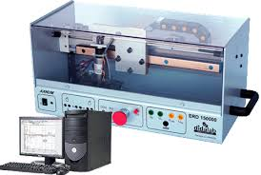
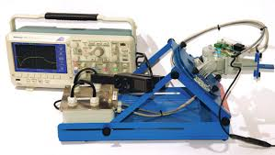

Séquence 2 – Modélisation des systèmes asservis
Séquence 2
Modélisation des systèmes asservis
Etude du « système »
Etudiant 1
Etudiant 2
Etudiant 3
06/10/2020
1

Slide 2
Séquence 2 – Modélisation des systèmes asservis
SII – CPGE Brizeux Quimper
Appropriation du système d’étude
06/10/2020

Slide 3
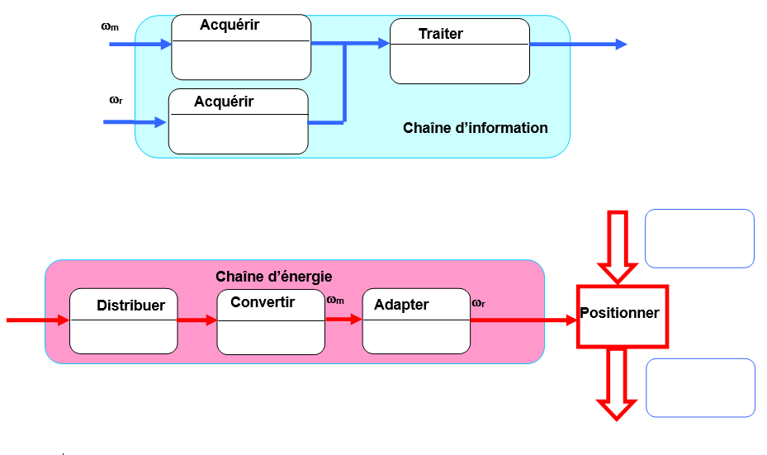
Séquence 2 – Modélisation des systèmes asservis
SII – CPGE Brizeux Quimper
Appropriation du système d’étude
06/10/2020

Slide 4
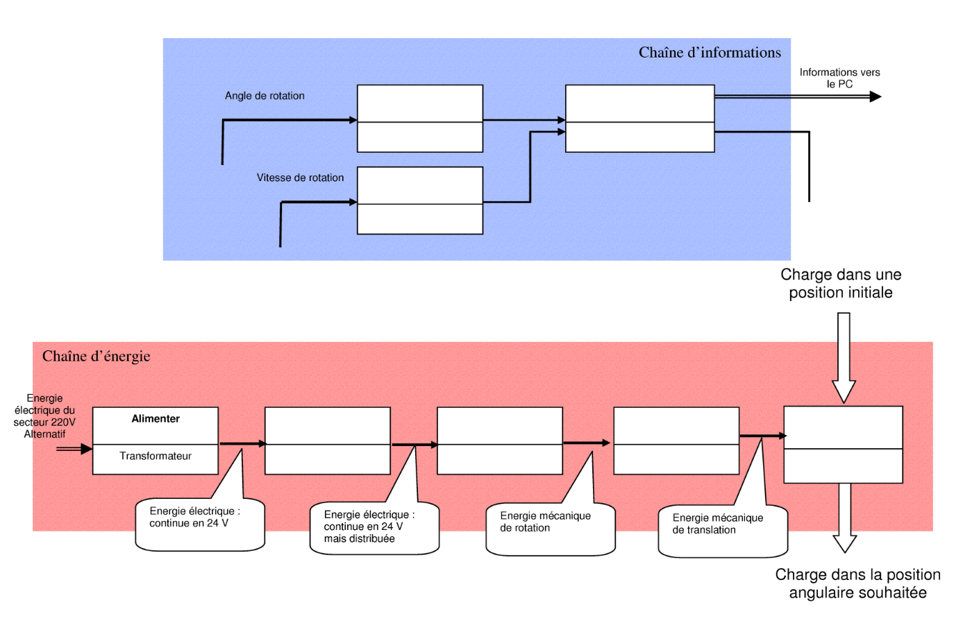
Séquence 2 – Modélisation des systèmes asservis
SII – CPGE Brizeux Quimper
Appropriation du système d’étude
06/10/2020

Slide 5
Séquence 2 – Modélisation des systèmes asservis
SII – CPGE Brizeux Quimper
Appropriation du système d’étude
06/10/2020

Slide 6
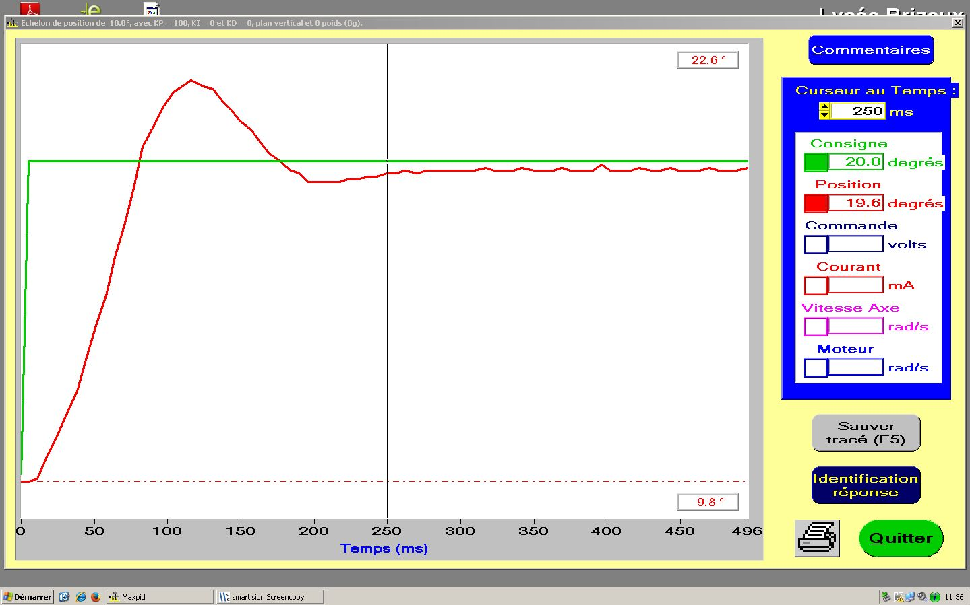
Séquence 2 – Modélisation des systèmes asservis
SII – CPGE Brizeux Quimper
Mesures des performances
Valeur
Grandeur 1
Grandeur 2
Grandeur 3
Grandeur
06/10/2020

Slide 7
Séquence 2 – Modélisation des systèmes asservis
SII – CPGE Brizeux Quimper
Analyse des courbes de réponses
06/10/2020

Slide 8
Séquence 2 – Modélisation des systèmes asservis
SII – CPGE Brizeux Quimper
Influence de la consigne
Remarque 1
Remarque 2
Remarque 3
06/10/2020

Slide 9
Séquence 2 – Modélisation des systèmes asservis
SII – CPGE Brizeux Quimper
Influence de la consigne
Amplitude de consigne | Rapidité | Dépassement | Précision | Remarque
A
B
C
D
E
F
G
H
I
06/10/2020

Slide 10
Séquence 2 – Modélisation des systèmes asservis
SII – CPGE Brizeux Quimper
Influence du gain
Remarque 1
Remarque 2
Remarque 3
06/10/2020

Slide 11
Séquence 2 – Modélisation des systèmes asservis
SII – CPGE Brizeux Quimper
Influence du gain
Amplitude du gain | Rapidité | Dépassement | Précision | Remarque
A
B
C
D
E
F
G
H
I
06/10/2020

Slide 12
Séquence 2 – Modélisation des systèmes asservis
SII – CPGE Brizeux Quimper
Calcul de fonctions de transfert
06/10/2020

Slide 13
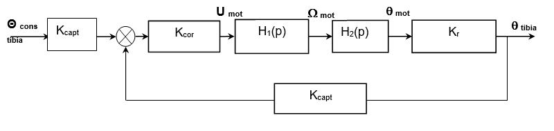
Séquence 2 – Modélisation des systèmes asservis
SII – CPGE Brizeux Quimper
Calcul de fonctions de transfert
06/10/2020

Slide 14
Séquence 2 – Modélisation des systèmes asservis
SII – CPGE Brizeux Quimper
Conclusions
06/10/2020

Slide 15
Séquence 2 – Modélisation des systèmes asservis
06/10/2020

